Slide 1

Cравнение
IPv4 и IPv6

Slide 2
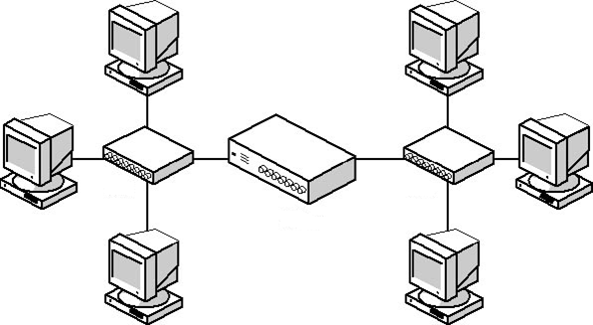
Исследование
предметной области
Сетевой протокол — набор правил и действий (очерёдности действий), позволяющий осуществлять соединение и обмен данными между двумя и более включёнными в сеть устройствами.

Slide 3

IPv4
IPv4 (англ. Internet Protocol version 4) — четвёртая версия интернет протокола (IP). Первая широко используемая версия. Протокол описан в RFC 791 (сентябрь 1981 года), заменившем RFC 760 (январь 1980 года).

Slide 4

IPv6
IPv6 (англ. Internet Protocol version 6) — новая версия протокола IP, призванная решить проблемы, с которыми столкнулась предыдущая версия (IPv4) при её использовании в Интернете, за счёт использования длины адреса 128 бит вместо 32. Протокол был разработан IETF.

Slide 5
Таблица сравнения.
 | IPv4 | IPv6
Количество уникальных адресов | 2³² | 5·10²⁸
Сложность написания | Традиционной формой записи IPv4 адреса является запись в виде четырёх десятичных чисел (от 0 до 255), разделённых точками. Через дробь указывается длина маски подсети. Пример: 192.168.0.0/16 | Адреса IPv6 отображаются как восемь четырёхзначных шестнадцатеричных чисел (то есть групп по четыре символа), разделённых двоеточием. Пример адреса: 2001:0db8:11a3:09d7:1f34:8a2e:07a0:765d
Распротраненность | Уже в 1980-е годы стало очевидно, что распределение адресного пространства происходит значительно более быстрыми темпами, чем было заложено в архитектуру IPv4. Это привело сначала к появлению классовой адресации, позднее бесклассовой адресации, и в конечном итоге к разработке нового протокола IPv6. В феврале 2011 года IANA выделила 5 последних блоков адресов RIRам. Блоки свободных IP-адресов начали заканчиваться у региональных регистраторов с 2011 года. Несмотря на это, IPv4 до сих пор является основным сетевым протоколом. | Перевод на IPv6 начал осуществляться внутри Google с 2008 года. Тестирование IPv6 признано успешным. 6 июня 2012 года состоялся Всемирный запуск IPv6. Интернет-провайдеры включат IPv6 как минимум для 1 % своих пользователей (уже подписались AT&T, Comcast, Free Telecom, Internode, KDDI, Time Warner Cable, XS4ALL). Производители сетевого оборудования активируют IPv6 в качестве настроек по умолчанию в маршрутизаторах (Cisco, D-Link). Веб-компании включат IPv6 на своих основных сайтах (Google, Facebook, Microsoft Bing, Yahoo), а некоторые переводят на IPv6 также корпоративные сети. В спецификации стандарта мобильных сетей LTE указана обязательная поддержка протокола IPv6.

Slide 6
Продолжение
таблицы сравнения
Простота настройки | Нужно указать: IPv4 адрес, маску,DNS сервер и шлюз. | Нужно указать только IPv6 адрес и DNS сервер.
Выполняемые функции | Ничего особенного | Автоконфигурация, QuS
Использование в локальных сетях |  | При инициализации сетевого интерфейса назначается локальный IPv6-адрес, состоящий из префикса fe80::/10 и идентификатора интерфейса, размещённого в младшей части адреса. В качестве идентификатора интерфейса часто используется 64-битный расширенный уникальный идентификатор EUI-64, часто ассоциируемый с MAC-адресом. Локальный адрес действителен только в пределах сетевого сегмента канального уровня и используется для обмена информационными ICMPv6 пакетами. Для настройки других адресов узел может запросить информацию о настройках сети у маршрутизаторов, отправив ICMPv6 сообщение «Router Solicitation» на групповой адрес маршрутизаторов. Маршрутизаторы, получившие это сообщение, отвечают ICMPv6 сообщением «Router Advertisement», в котором может содержаться информация о сетевом префиксе, адресе шлюза, адресах рекурсивных DNS серверов, MTU и множестве других параметров. Объединяя сетевой префикс и идентификатор интерфейса, узел получает новый адрес. Для защиты персональных данных идентификатор интерфейса может быть заменён на псевдослучайное число. Для большего административного контроля может быть использован DHCPv6, позволяющий администратору маршрутизатора назначать узлу конкретный адрес. Для провайдеров может использоваться функция делегирования префиксов клиенту, что позволяет клиенту просто переходить от провайдера к провайдеру, без изменения каких-либо настроек.

